Slide 1
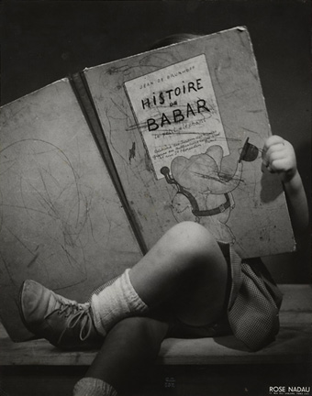
Serge Martin Université Sorbonne nouvelle Paris 3 Lire/écrire/dire avec les œuvres littéraires en classe (de la maternelle au collège) : une question de voix ?

Slide 2
trée
Personne n’aurait pu dire d’où venait Mondo. Il était arrivé un jour, par hasard, ici dans notre ville, sans qu’on s’en aperçoive, et puis on s’était habitué à lui. […]
On ne savait rien de sa famille, ni de sa maison. Peut-être qu’il n’en avait pas. […]
Quand il arrivait vers vous, il vous regardait bien en face, il souriait, et ses yeux étroits devenaient deux fentes brillantes. C’était sa façon de saluer. Quand il y avait quelqu’un qui lui plaisait, il l’arrêtait et lui demandait tout simplement : « Est-ce que vous voulez m’adopter ? »
(JMG Le Clézio, Mondo et autres histoires, 1978 : p. 11-12)

Slide 3
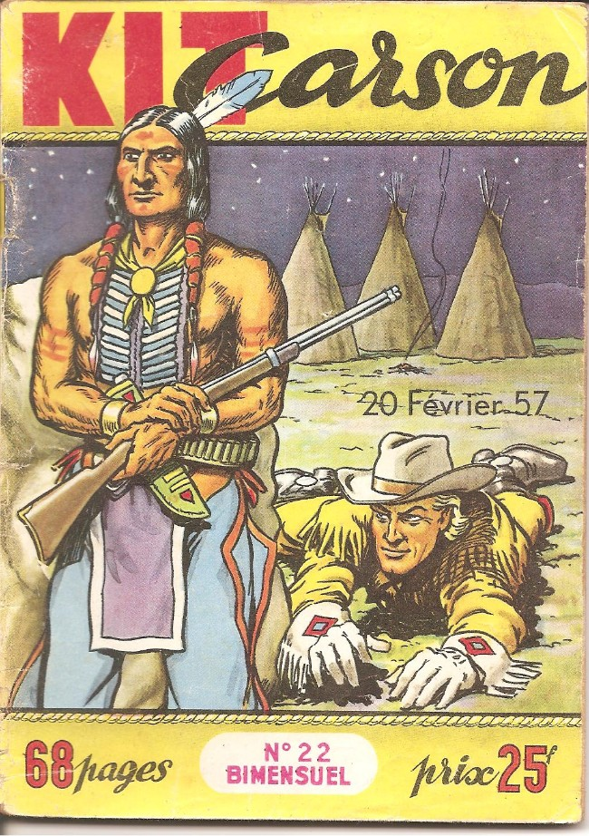
Mondo […] hésitait entre plusieurs histoires d’Akim, et finalement il achetait une histoire de Kit Carson. […] Puis il cherchait un banc pour lire l’illustré. Ce n’était pas facile, parce qu’il fallait que sur le banc il y ait quelqu’un qui puisse lire les paroles de l’histoire de Kit Carson. Juste avant midi, […] il y avait toujours plus ou moins des retraités des Postes qui fumaient leur cigarette en s’ennuyant. Quand Mondo en avait trouvé un, il s’asseyait à côté de lui sur le banc, et il regardait les images en écoutant l’histoire.
(Le Clézio JMG, 1978 : 16)

Slide 4
Les quatre objectifs de l’apprentissage en français :
Parler prendre/donner la parole
Discuter organiser des controverses
Comparer construire des passages
Editer monter des hétérogénéités

Slide 5
De quel genre est cet album ?
« Cet album est un album »
Magali Bonniol, Rien faire, L’école des loisirs, 2000

Slide 6
Cet album est un monologue… dialogal/dialogique et…
Que fait Nours sur la terrasse?
Il ne fait rien, il rêve.
« Regarde, Nours, les nuages s’en vont. »
« Moi, je vais montrer le soleil
à mes doigts de pieds. »

Slide 7
… cet album est un documentaire (découverte du corps, ennui des enfants mis à la porte…) et…
« Regarde, Nours, je peux cueillir de l’herbe avec mes orteils. »
« Toi, tu n’as pas d’orteils, Nours. »
« Je peux aussi faire un petit lapin avec mes doigts. »
« Coucou! »

Slide 8
… cet album est un conte philosophique (savoir/pouvoir; faire/rien faire…) et…
« Toi, Nours, tu as des pattes sans doigts… »
« Tu sais faire une bulle, avec la bouche?
Moi oui. »
« Pour ça non plus, tu n’es pas doué! »
« Ne boude pas, Nours! »

Slide 9
… cet album est une fable (morale: on n’est jamais doué tout seul ?) et une fable didactique…
« Après tout, tu sais bouger les oreilles, et moi non! »
« Bravo, Nours! »
« En tous cas, pour ne rien faire, on est doués
tous les deux! »

Slide 10
Cet album est de tous les genres mais sa spécificité c’est un faire ensemble tout en restant singulier
« En tous cas,
pour ne rien faire,
on est doués
tous les deux ! »
Chacun est doué parce qu’ensemble : deux corps mêlés statiques… en mouvement

Slide 11
Les six actions pour sortir des oppositions binaires qui font l’oubli du concret de l’apprentissage et de la vie :
Oral/écrit => relier/relater
Langue/littérature => parler
Lecture/écriture => dire
Comprendre/interpréter => réénoncer
Fond/forme => rythmer
Vers/prose => ponctuer

Slide 14
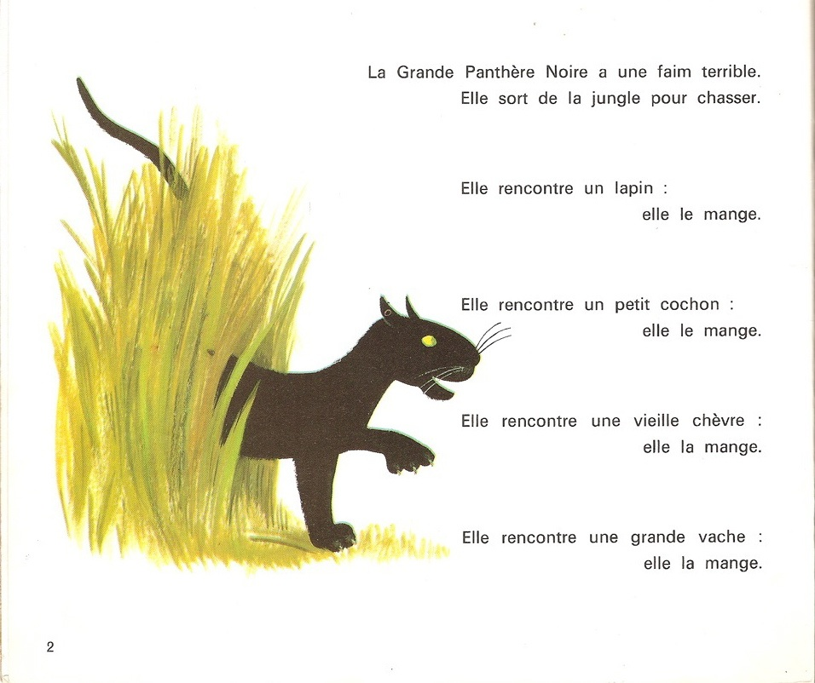
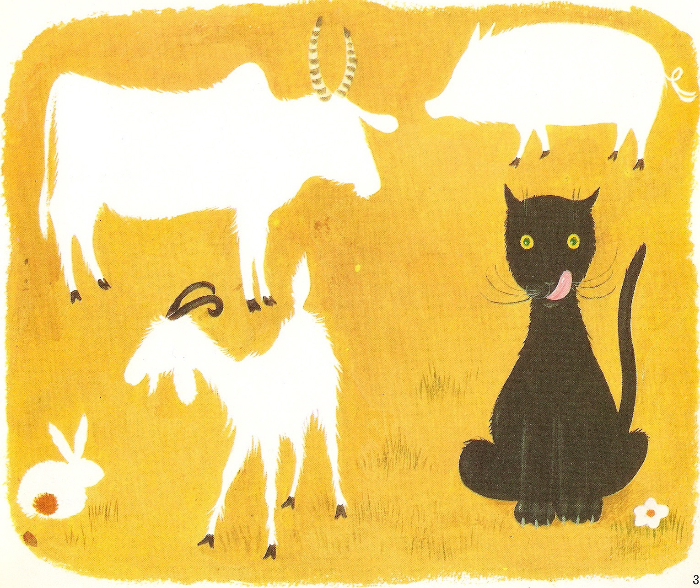

Slide 15
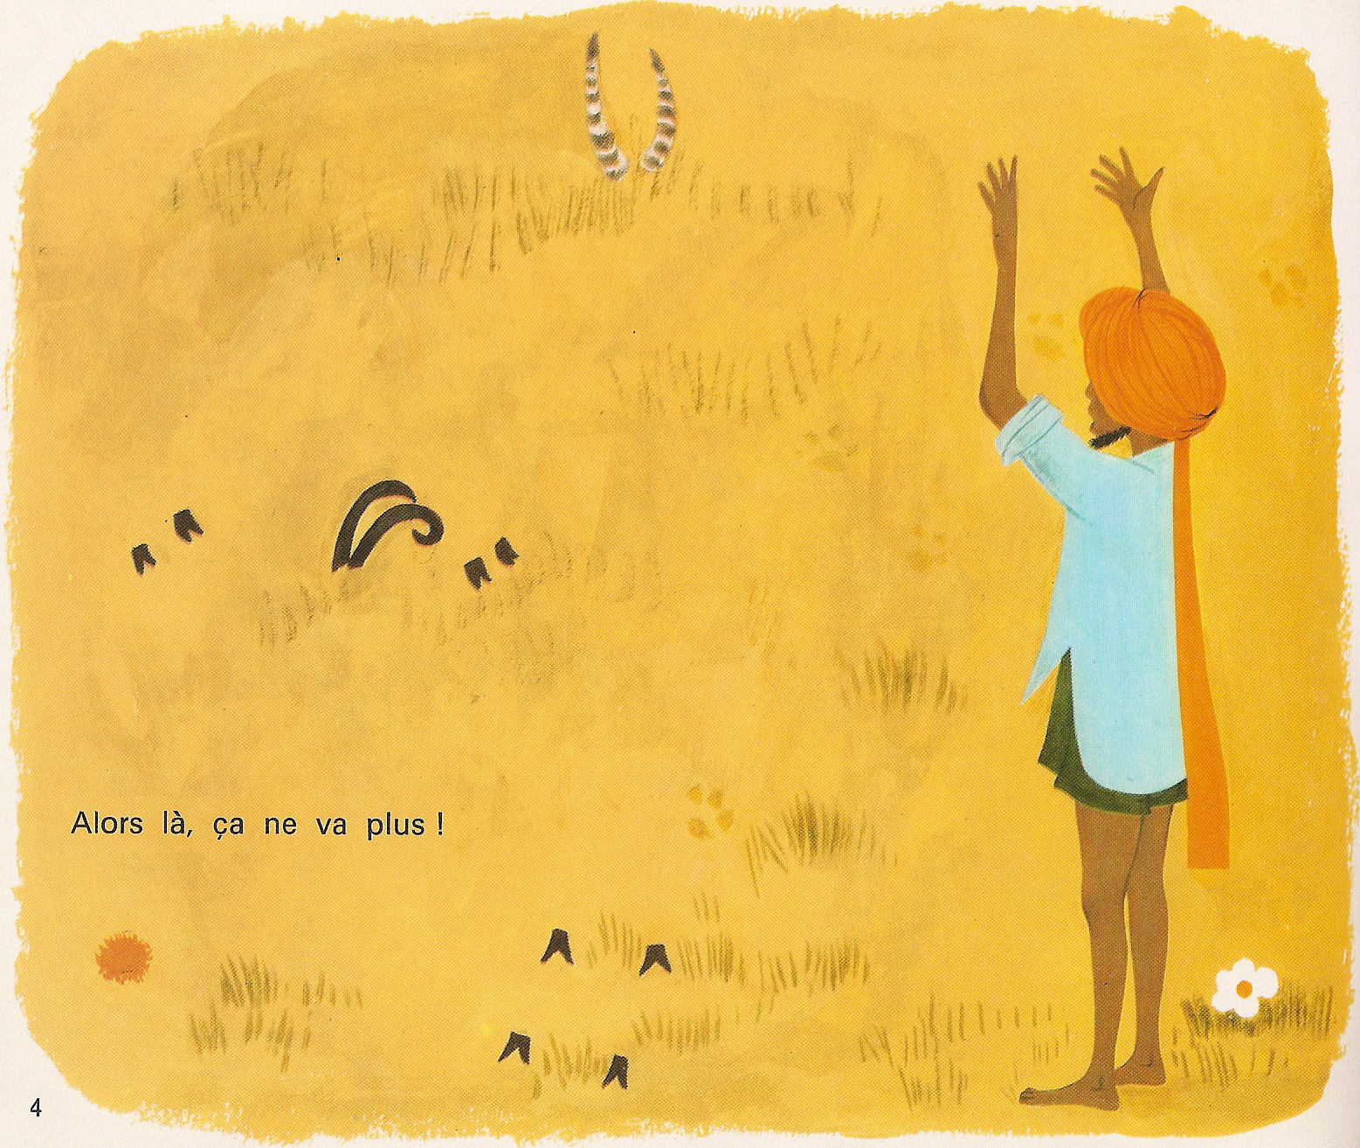

Slide 16
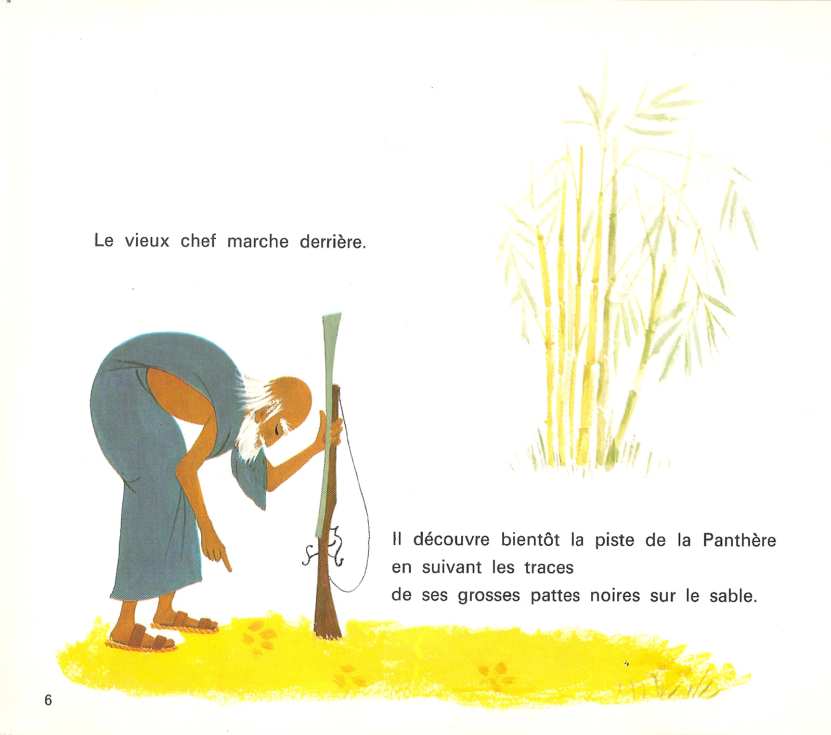
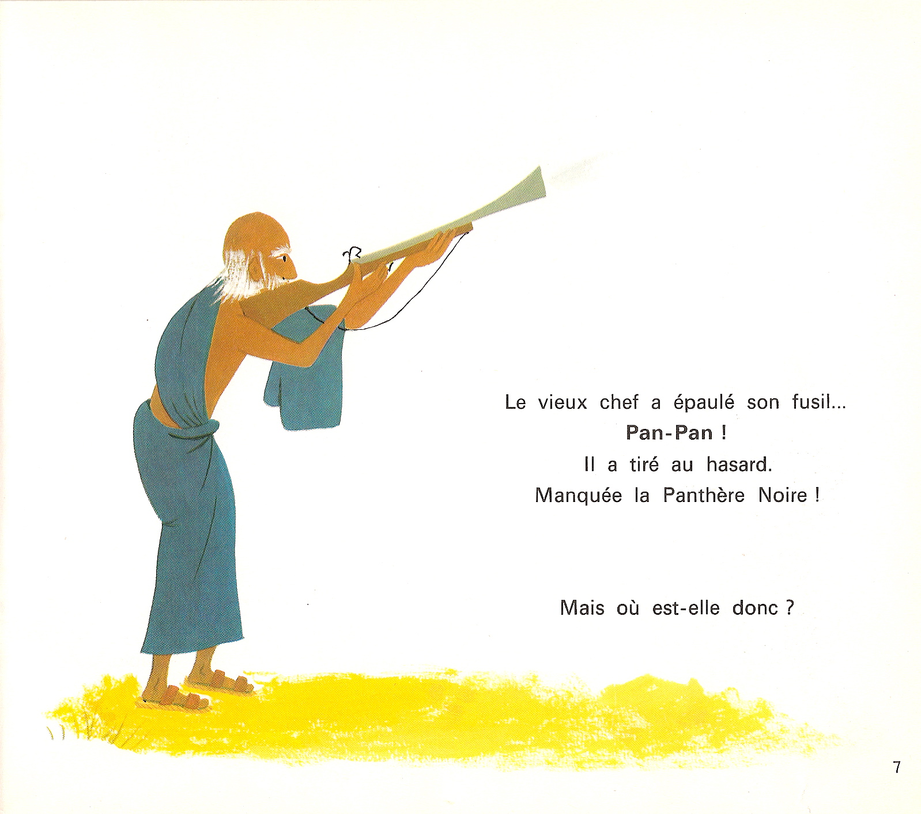

Slide 17
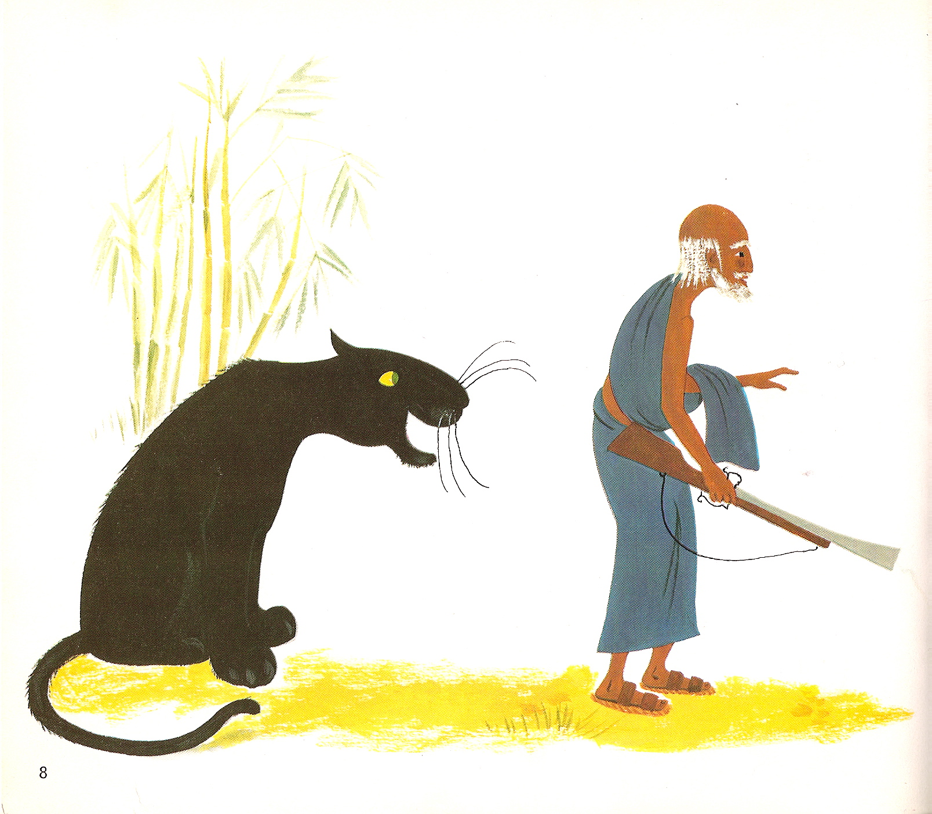
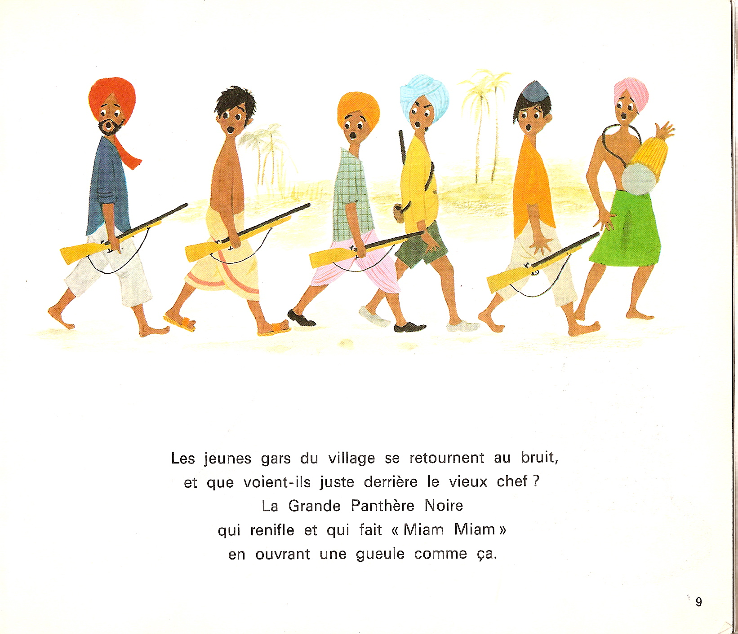

Slide 18
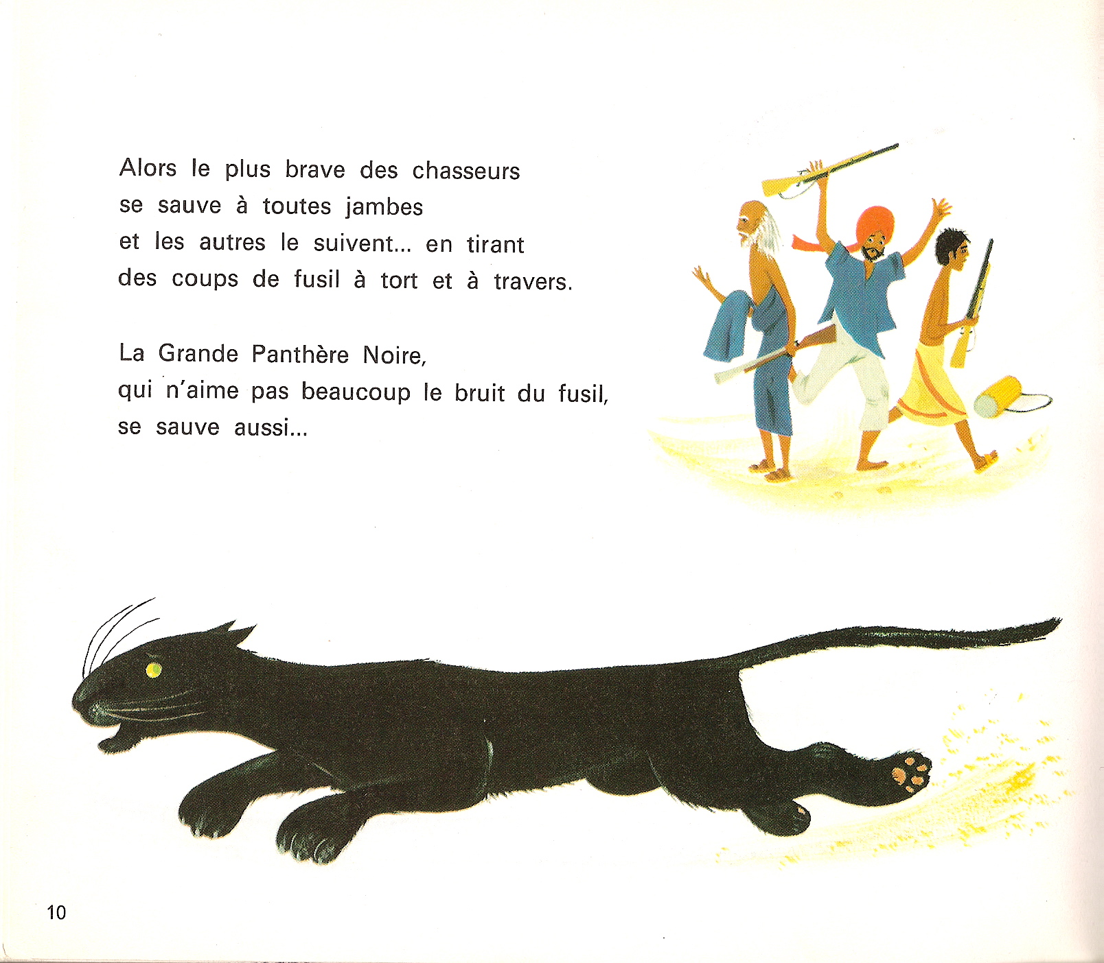
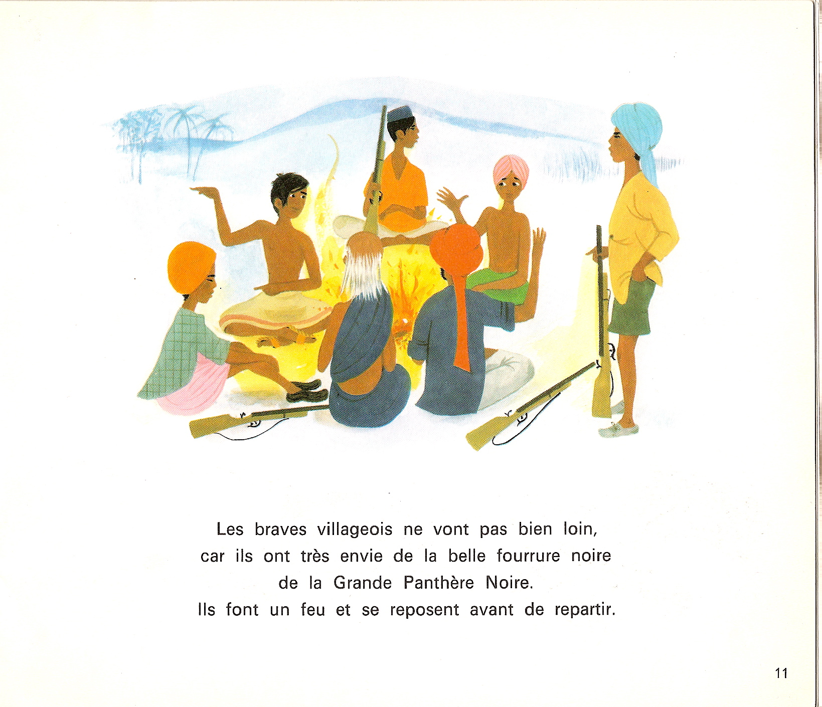

Slide 19
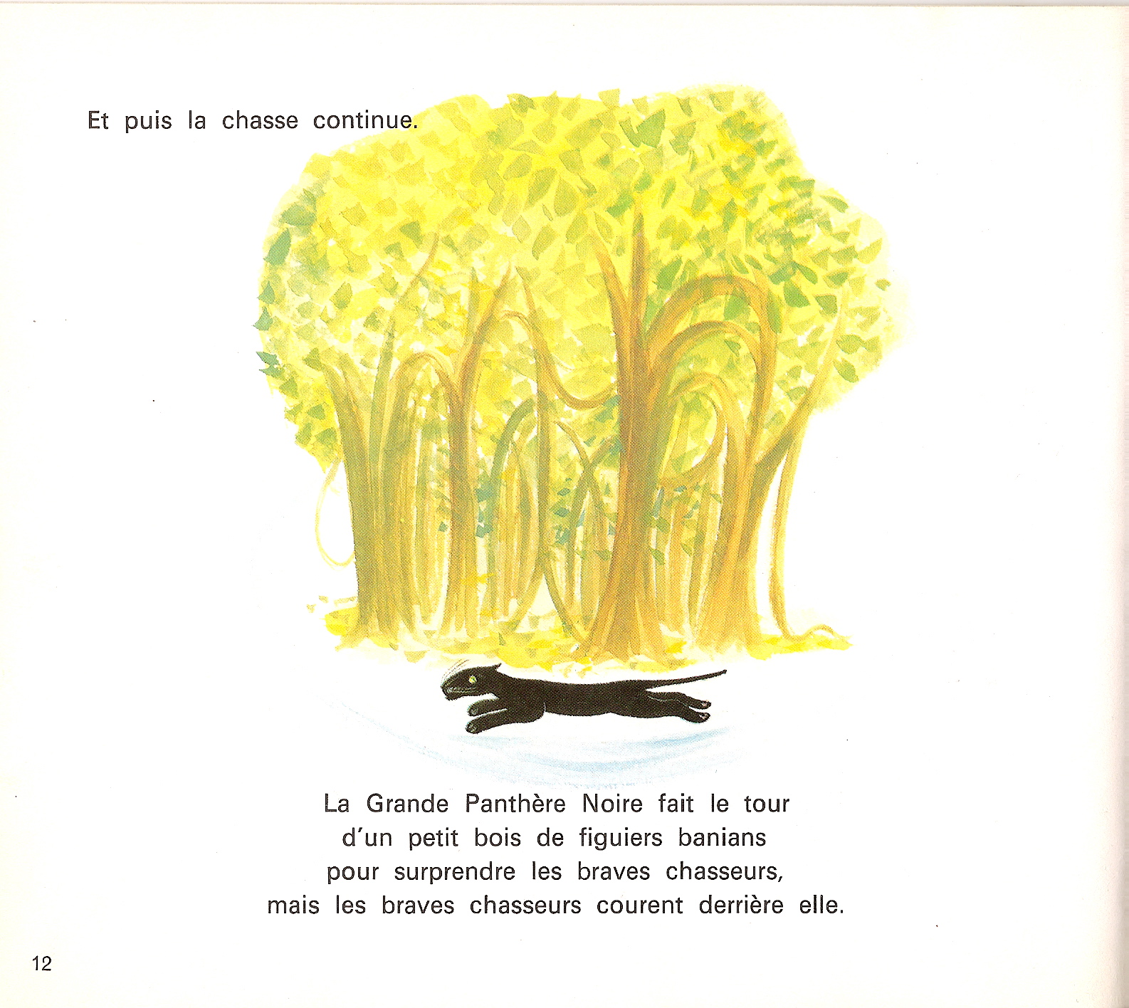
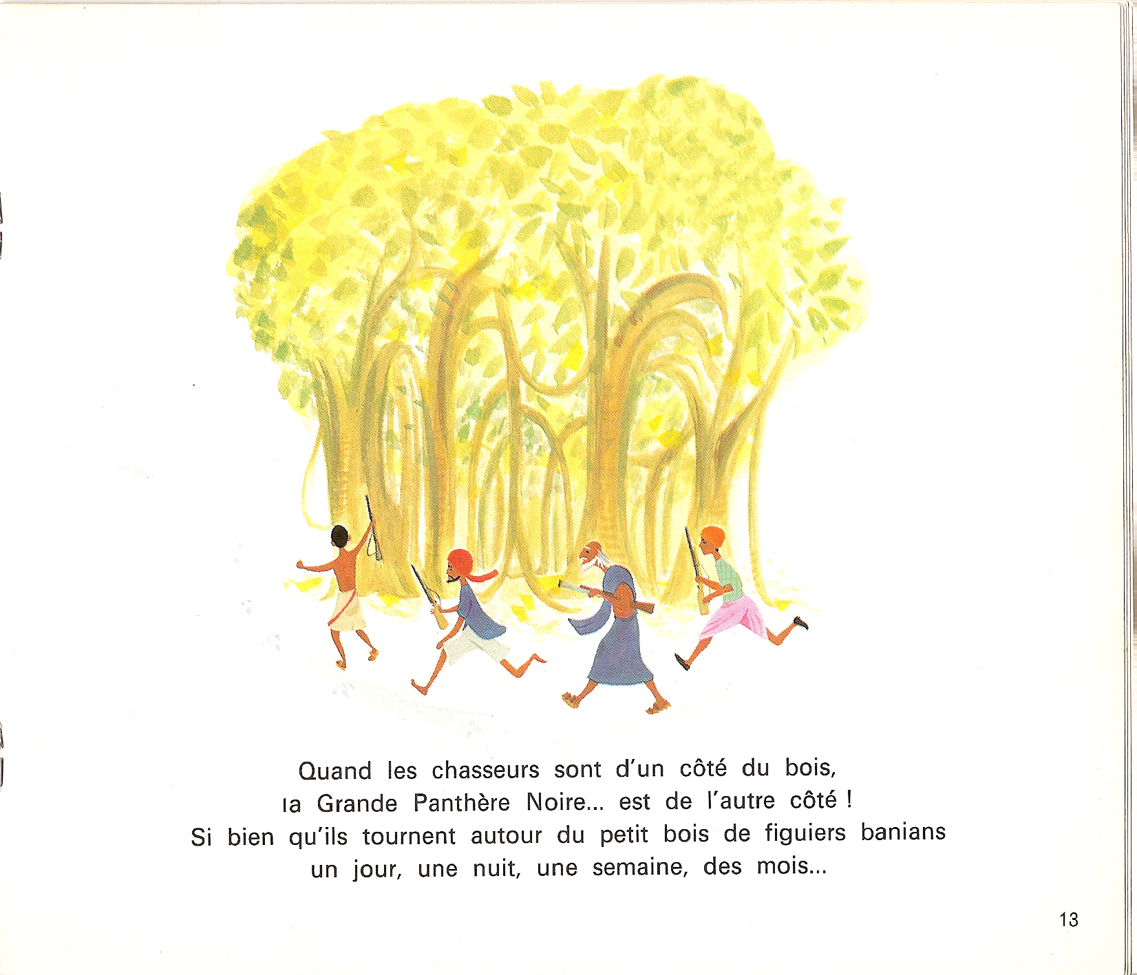

Slide 20
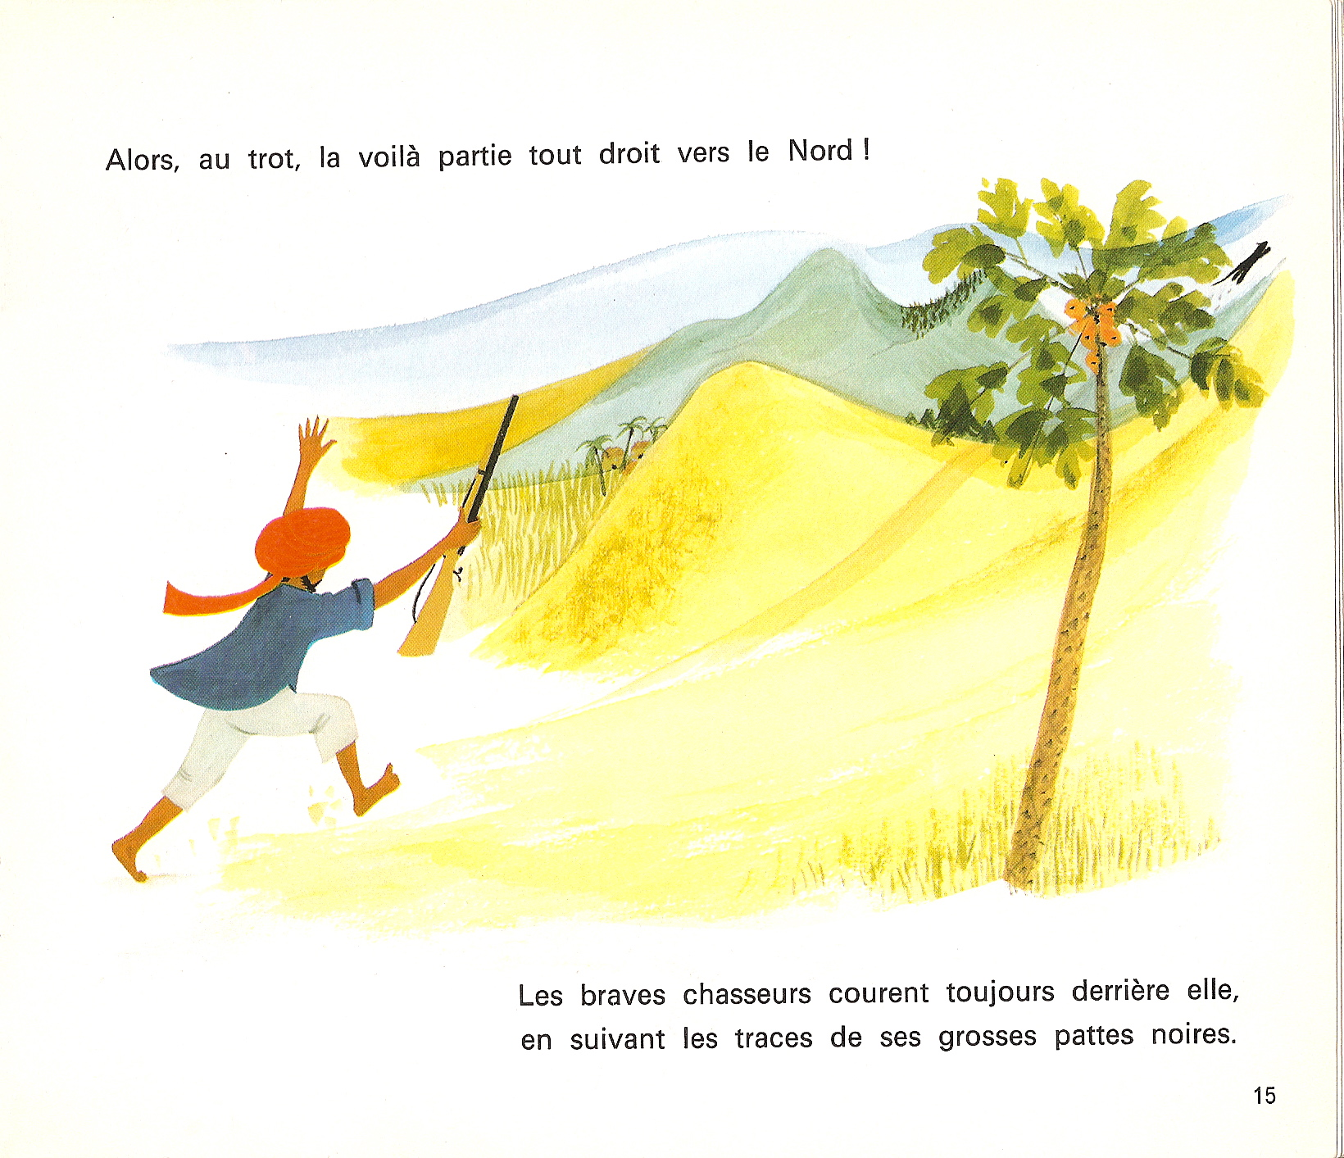

Slide 21
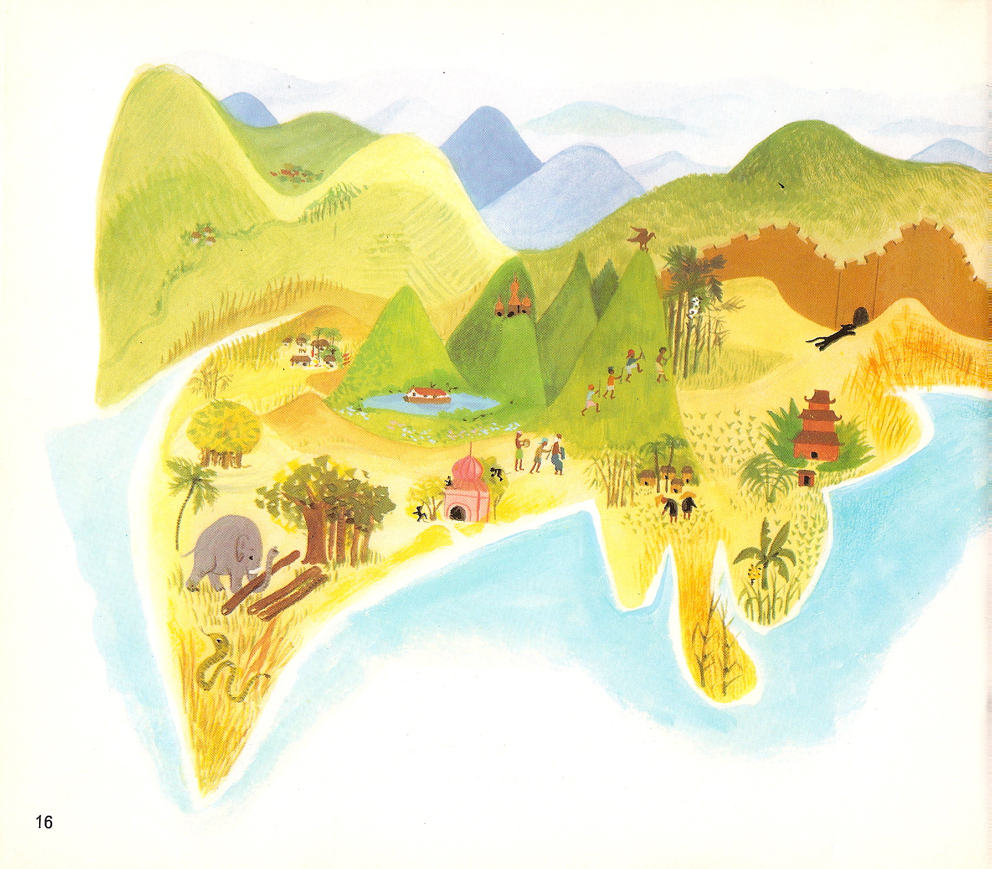
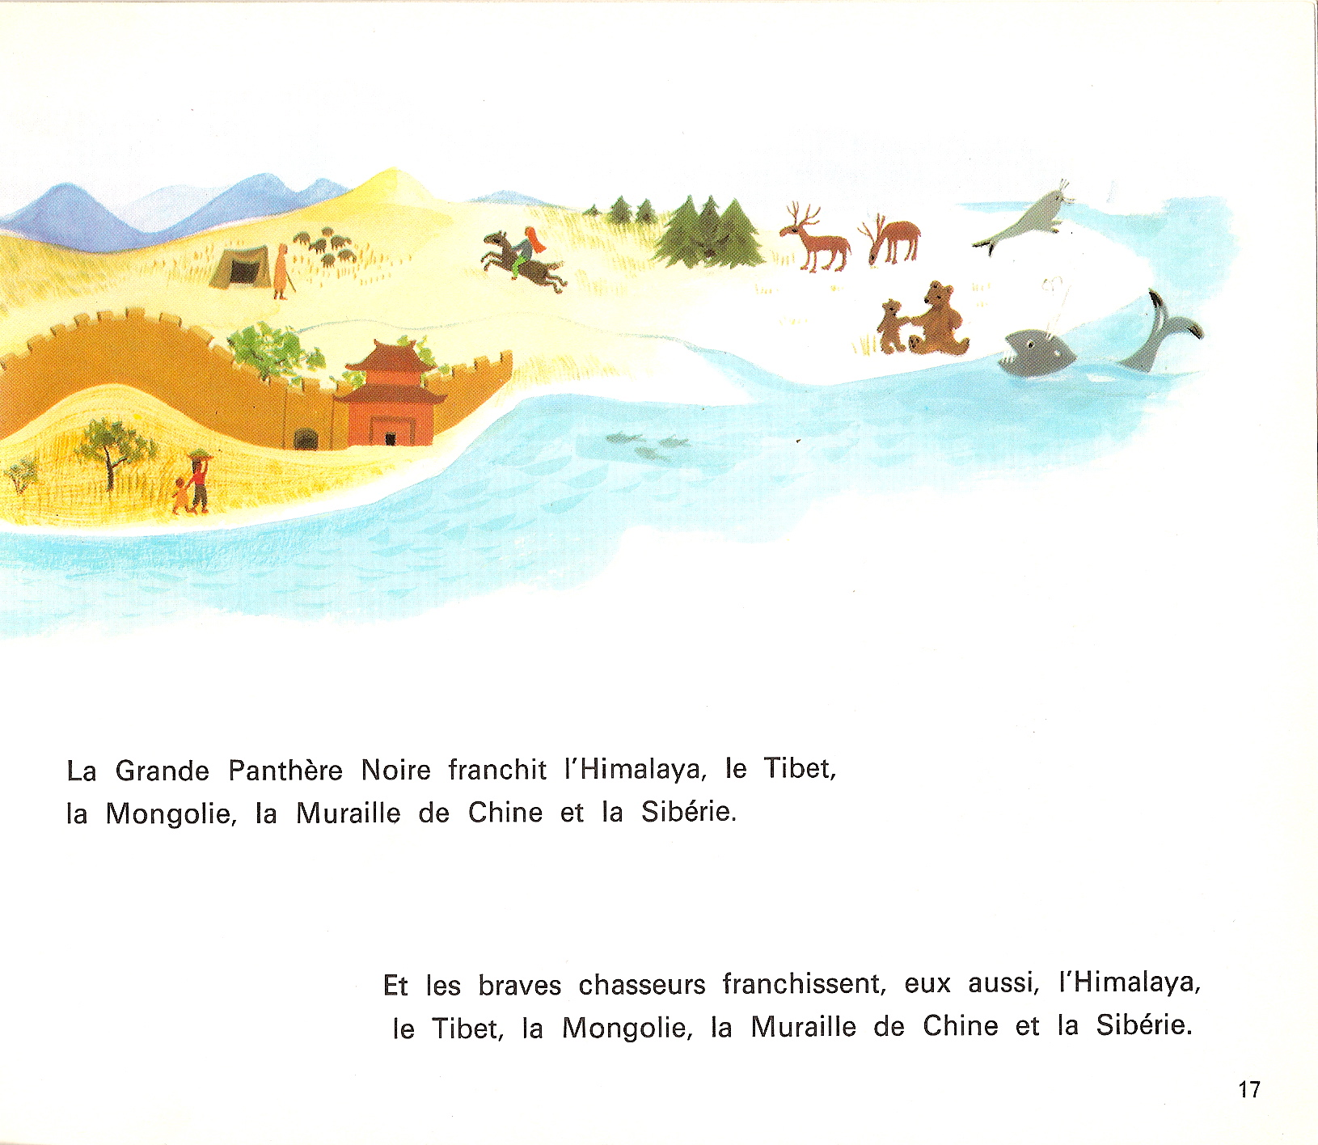

Slide 22
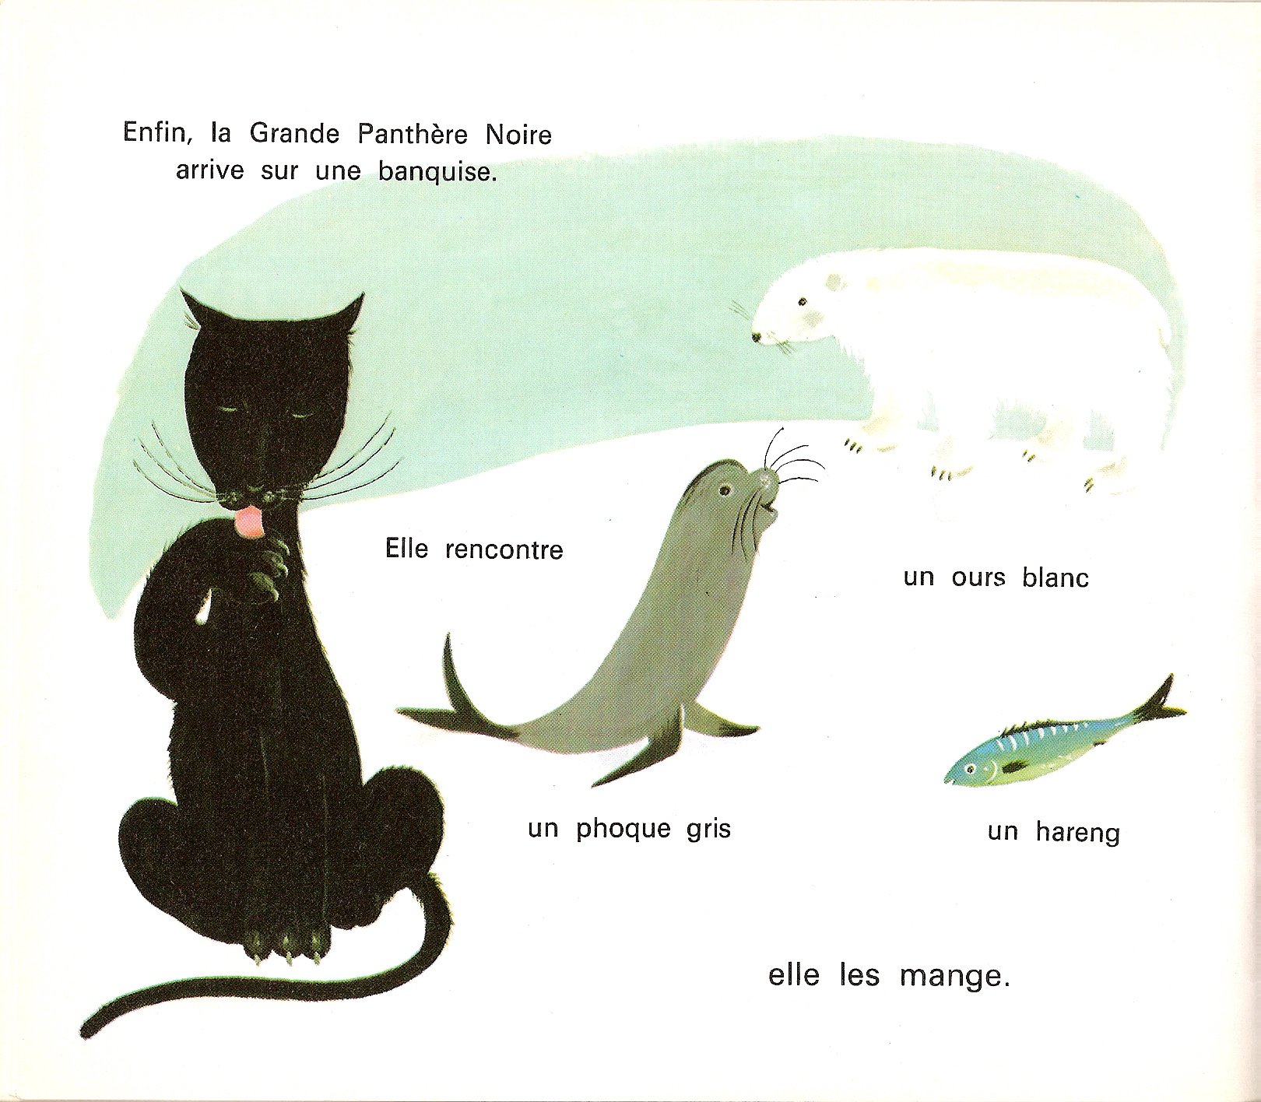
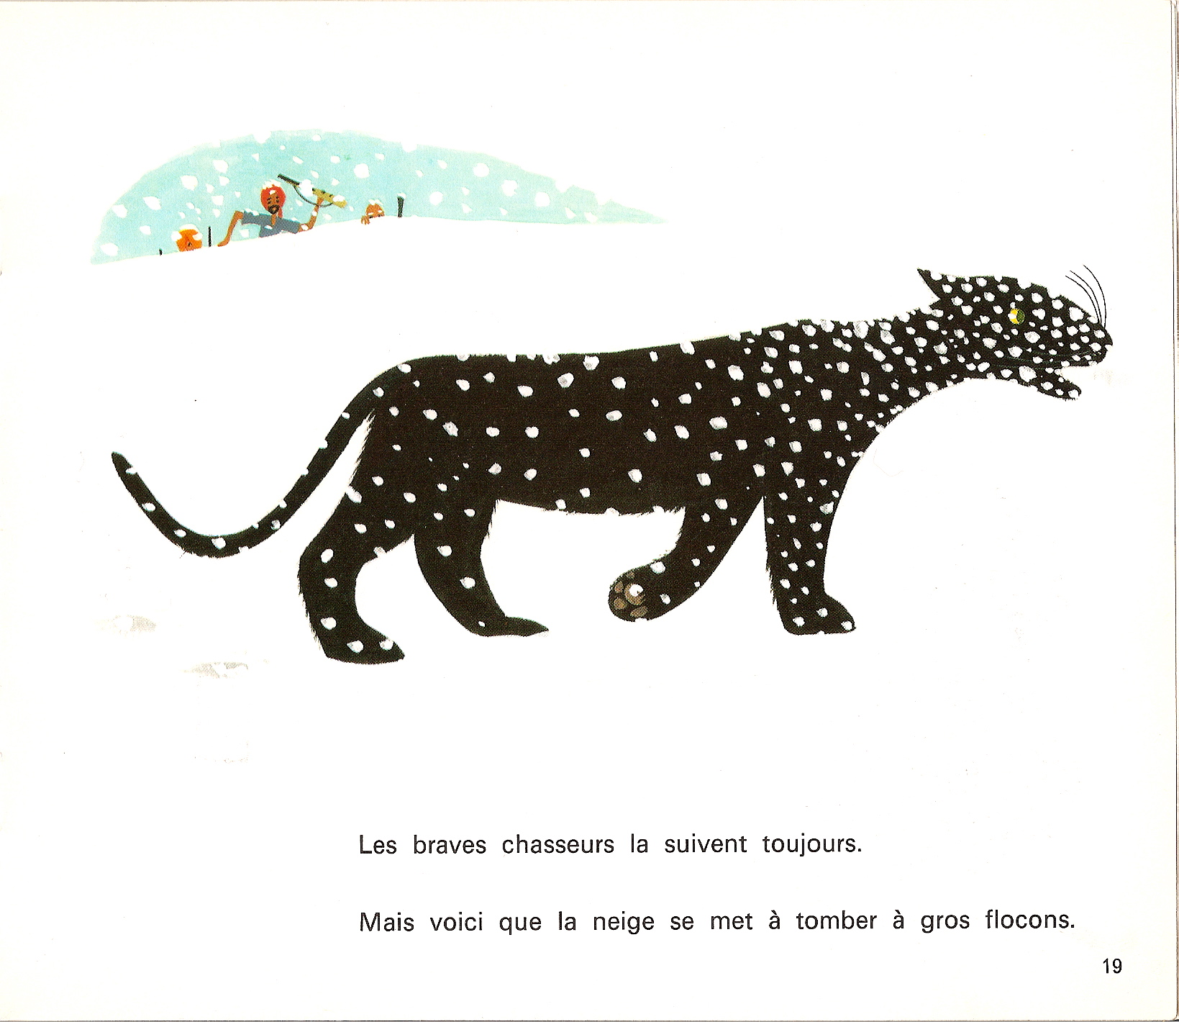

Slide 23
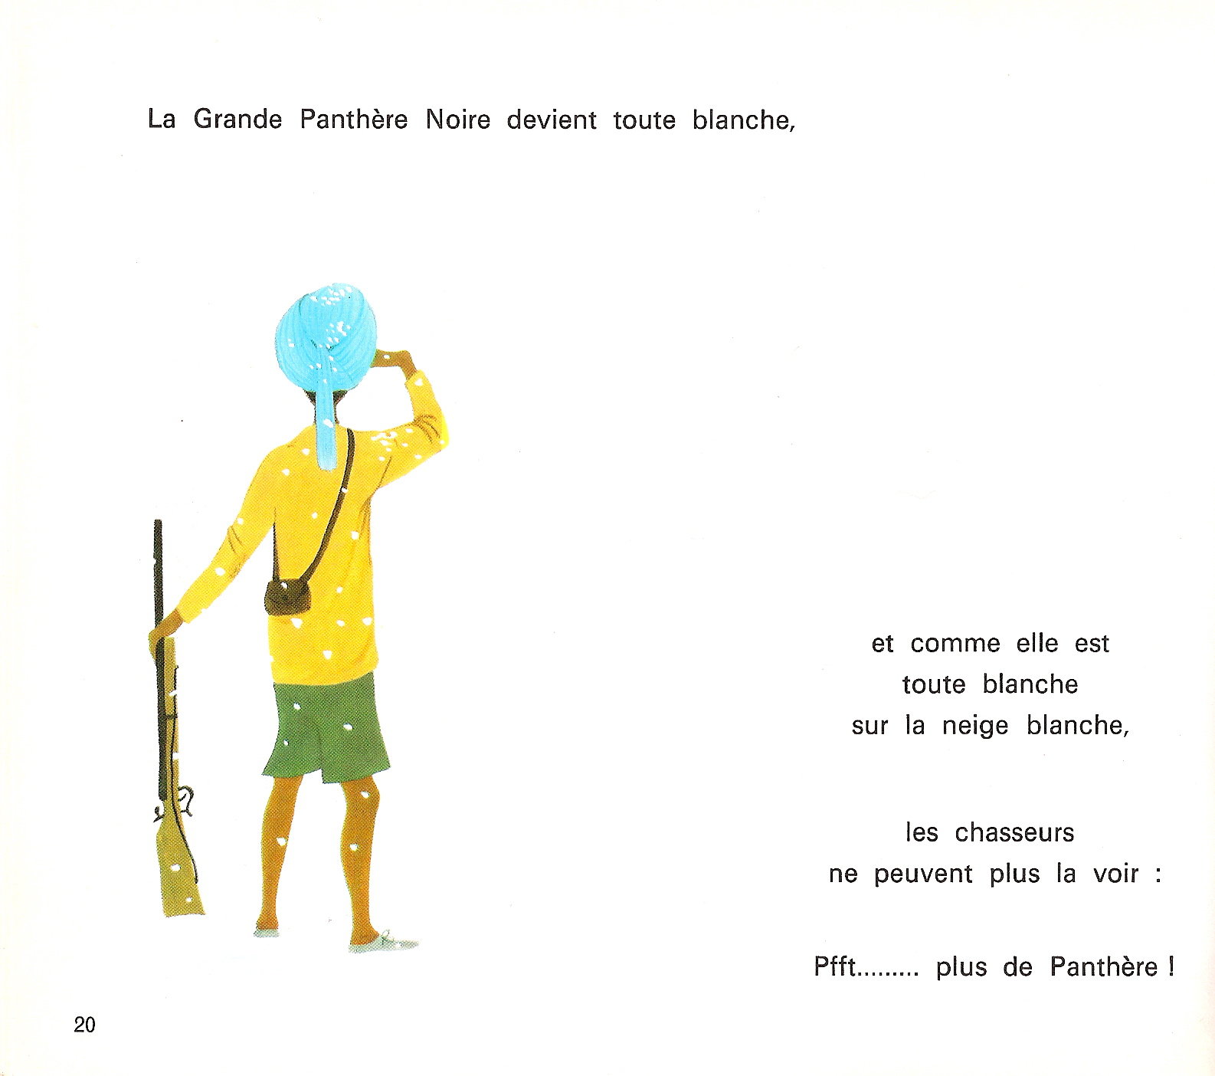

Slide 24
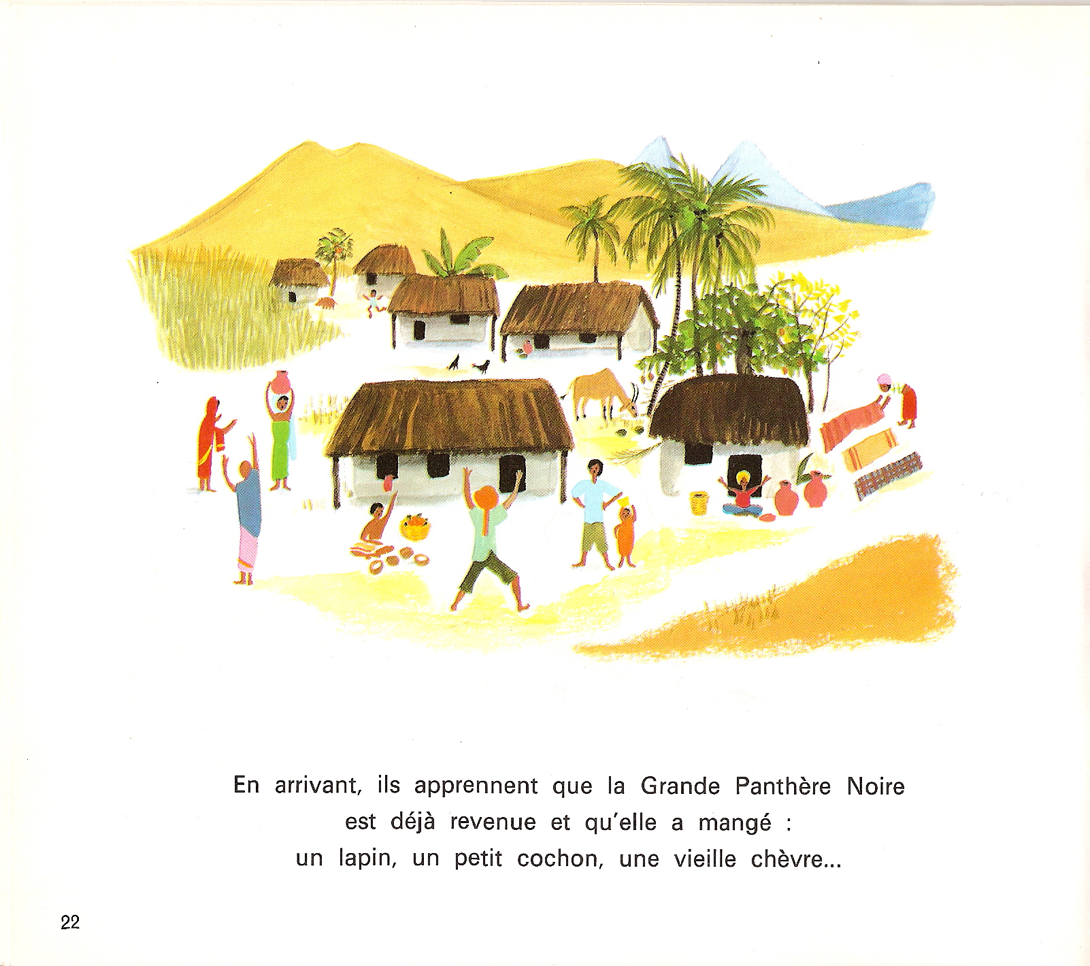

Slide 28
Entrer dans le livre en suivant les traces : une lecture/écriture

Slide 29
La trouée dynamique et la pose statique:
couleur/blanc, fond perdu/cadre

Slide 30
Reprise et avancée; répétition et événement : statisme/dynamisme; texte/image

Slide 31
Le déroulement d’une double page ou la lecture/écriture dansée

Slide 32
La surprise du tourne-page : en avant/en arrière
comme mouvement tournant de la lecture:écriture

Slide 33
Après les jeux de la ligne, ceux de la ronde…

Slide 34
La ronde du cache-cache
du texte et des images
du lecteur et du livre
de la voix et du silence

Slide 35
Tournez, tournez les pages et lancez l’aventure…

Slide 36
…jusqu’à traverser un continent.

Slide 37
Décor de page/neige: animagier et conte, documentation et fiction réunies.
Statisme et mouvement réunis. Début et fin…

Slide 38
La disparition dans le livre : la lecture/écriture dans sa matérialité; la voix dans sa force. Infinies reprises…

Slide 39
Le cercle et la flèche :
un infini du racontage: reprise en chœur…

Slide 42
Encore !
Écouter l’oralité graphique :
=> matérialité du livre (des voix)
=> corporalité du lire (des lecteurs)
Entendre « Encore ! » :
=> recommencement infini de l’expérience
=> du lire ensemble comme vivre l’intime et le commun dans le continu du langage partagé

Slide 43
Les cinq activités de la séquence didactique :
Raconter : la lecture magistrale
Parcourir : l’échelle lexicale
Jouer : les instantanés théâtraux
(Se) Documenter : planches et images séquentielles
Résonner : donner la parole aux sans-voix

Slide 44
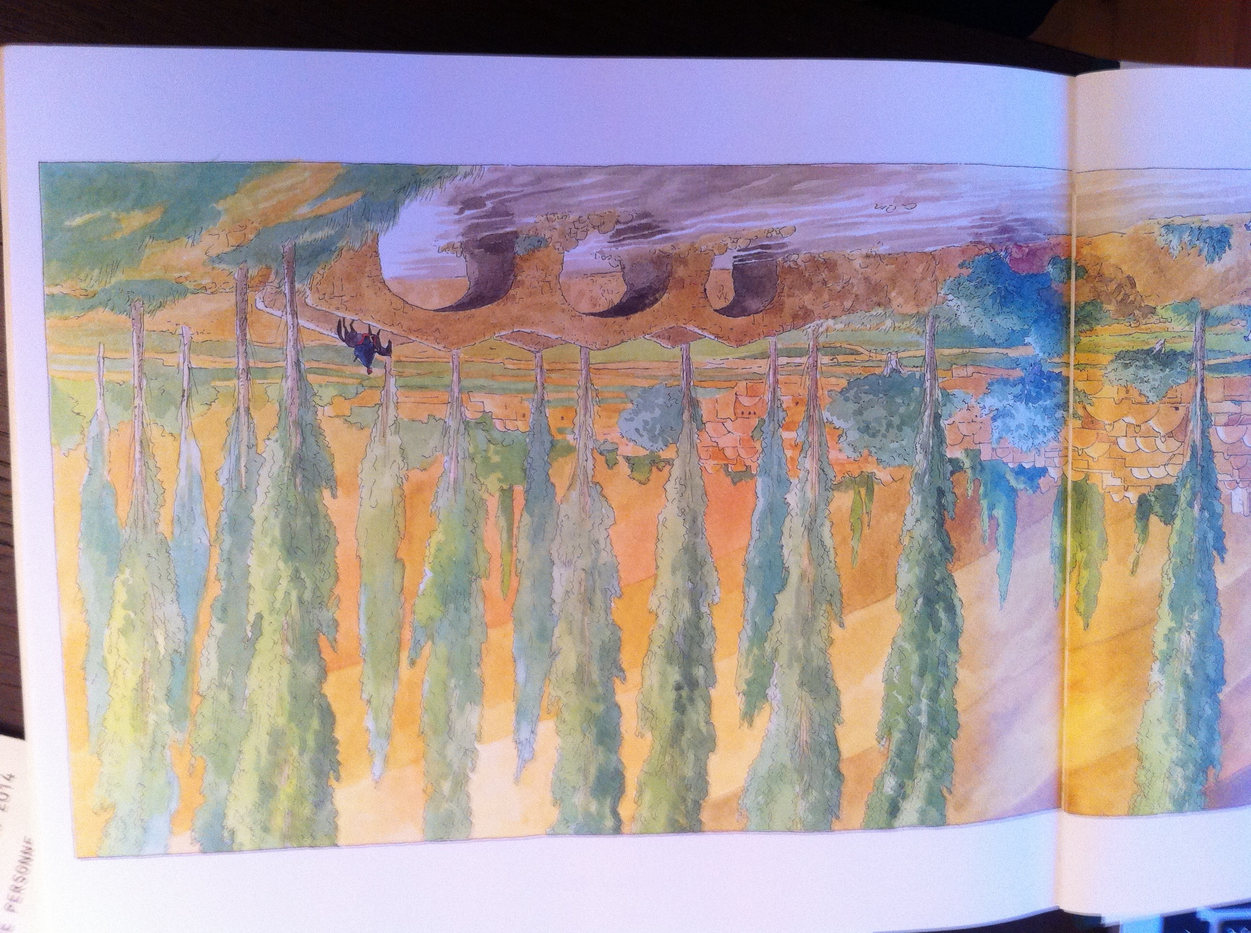
Les poursuivants les plus hardis tâchaient de pister leurs traces. Mais le pays autour d’eux soudain privé du tendre murmure de ses habitants tombait en poussière. Il leur fallait rebrousser chemin. Ils revenaient grossir la troupe des « Égarés », l’œil perdu dans les lointains et le cœur orphelin. (F. Place, Atlas des géographes d’Orbae, Du Pays des Amazones au îles Indigo, Casterman/Gallimard, 1996)

Slide 45
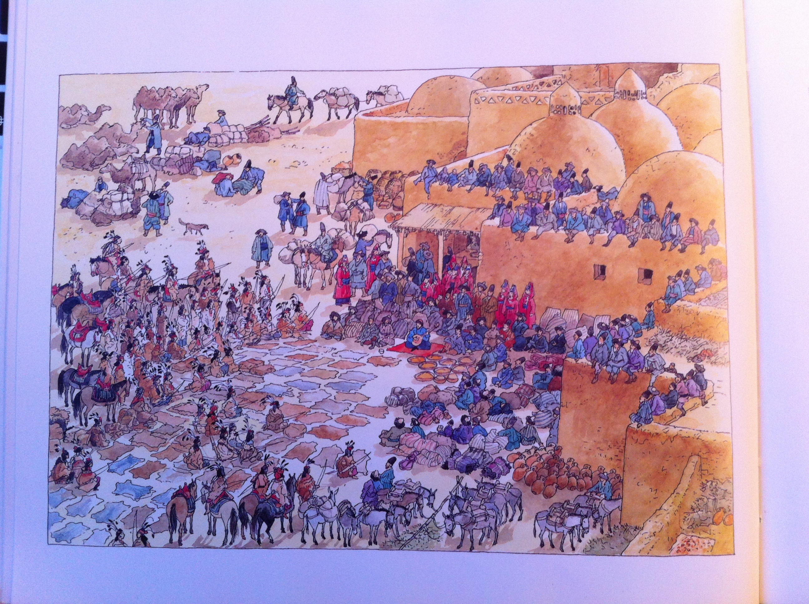

Slide 46
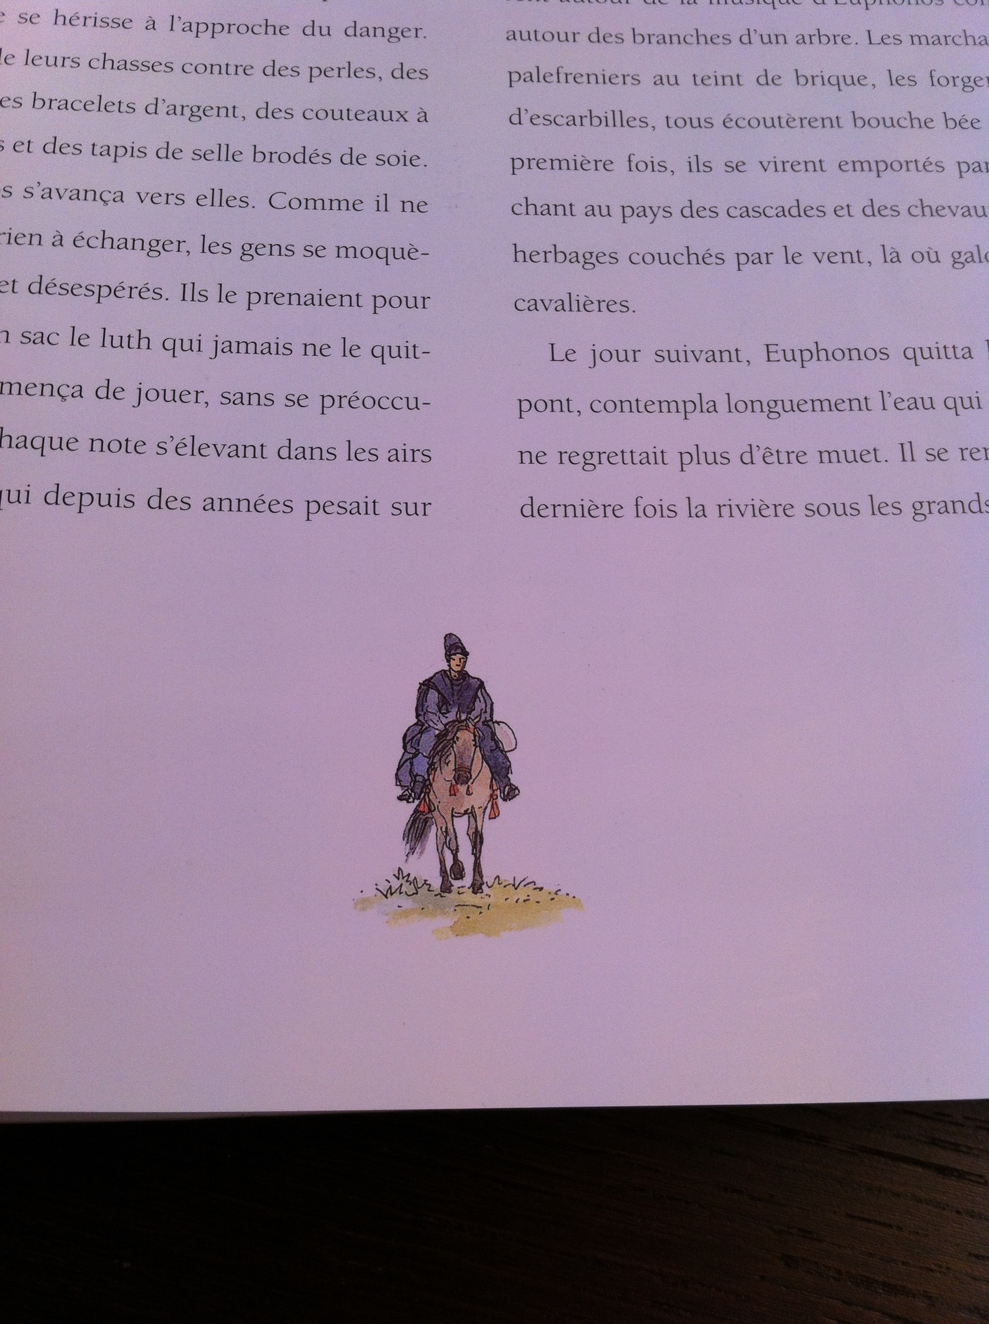
Il s’arrêta sur le pont, contempla longuement l’eau qui coulait, rapide et légère. Il ne regrettait plus d’être muet. Il se remit en selle et traversa une dernière fois la rivière sous les grands peupliers.

Slide 47
Les trois conceptualisations de la pensée didactique :
Oralité (de l’écriture) : au plus près des paroles, les dictions
Historicité (de la lecture) : au plus près des expériences, les essais
Racontage (de l’apprentissage) : au plus près des parcours, les anthologies

Slide 48
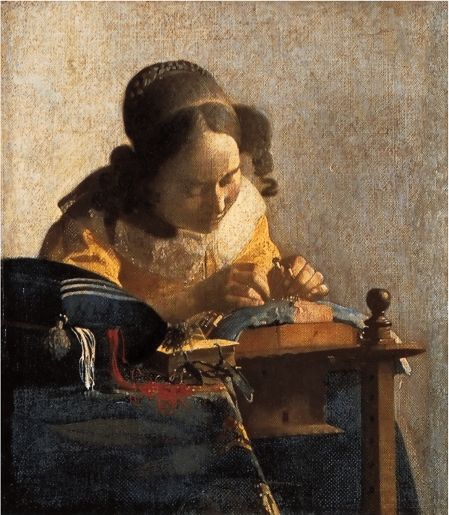
Les deux moyens traditionnels à transformer pour l’activité d’apprentissage :
1. Le cahier de poésie =>
le cahier de lecture-écriture
2. Le carnet de leçon =>
le carnet des savoirs

Slide 49
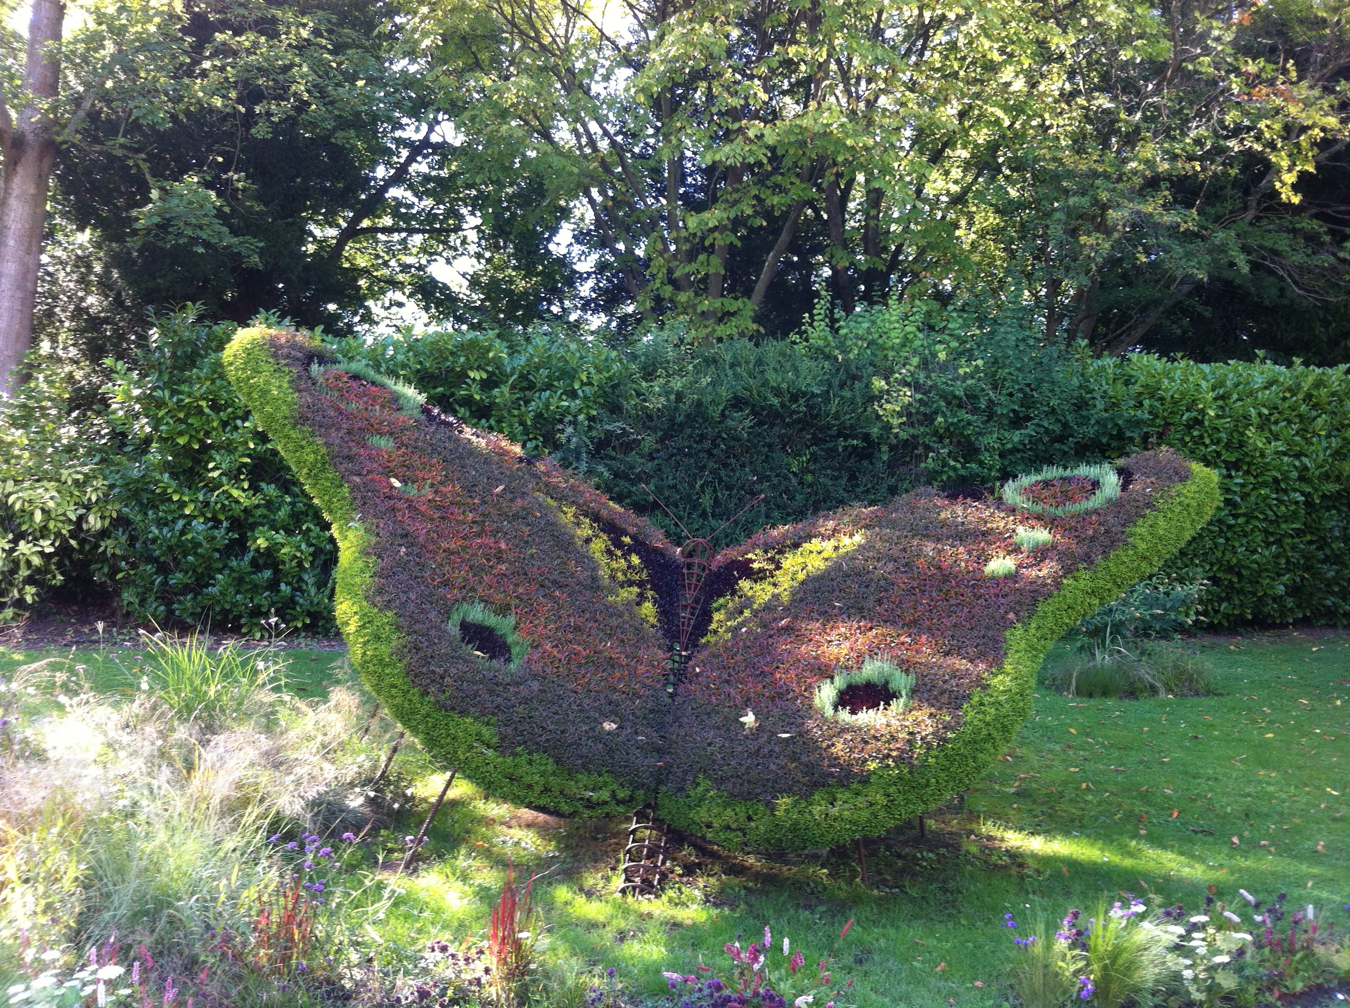
Une constellation de sept mots clés pour penser/enseigner les œuvres de langage avec tous :
la pluralité
l’écoute
l’expérience la relation
l’essai l’attention
la considération

Slide 50
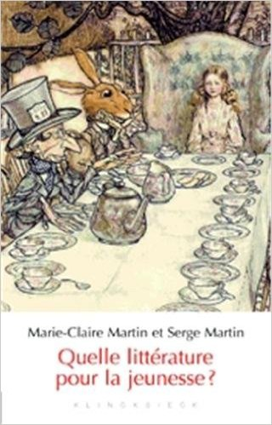
http://littecol.hypotheses.org serge.martin @univ-paris3.fr
deux livres
pour continuer
Merci !

